Slide 1

[FOTO GRANDE: io in dobok mentre insegno, calcio alto o posizione di guardia]
ESAME DI STATO · PERCORSO SCUOLA-LAVORO (EX PCTO)
TAEKWONDO
SONGAHM
Dall’allievo all’istruttore: la mia esperienza di lavoro in accademia
LUCIANO MORENO
Scuola Italiana di Montevideo · MIRAE Artes Marciales
Notes:
(≈20 secondi) Buongiorno a tutti. Oggi vi presento il mio percorso di Scuola-Lavoro, l’ex PCTO. La mia esperienza non si è svolta in un ufficio, ma in un’accademia di arti marziali: la MIRAE, dove pratico Taekwondo Songahm dal 2019 e dove oggi lavoro come istruttore.

Slide 2
QUATTRO TAPPE, UNA CRESCITA
IL PERCORSO DI OGGI
01
02
03
04
CHI SONO
IL TAEKWONDO SONGAHM
LA MIA ESPERIENZA
BILANCIO
Il mio ruolo, i livelli di istruttore e di giudice
Significato, origini, filosofia, gradi e discipline
MIRAE: cosa faccio e come insegno
Competenze, cambiamento personale e collegamenti
Luciano Moreno · Taekwondo Songahm · Scuola-Lavoro
Notes:
(≈10 secondi) La presentazione ha quattro tappe: chi sono, che cos’è il Taekwondo Songahm, la mia esperienza alla MIRAE e infine un bilancio.

Slide 3
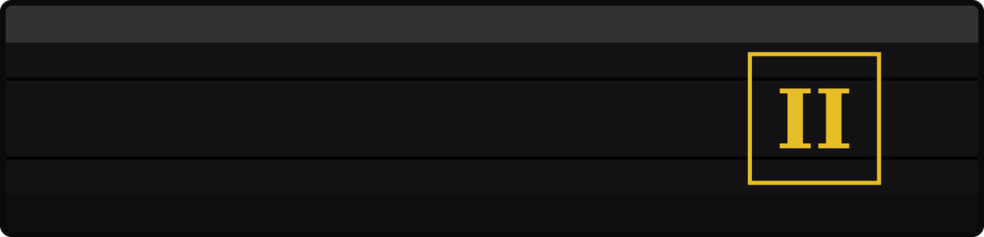

DA ALLIEVO A ISTRUTTORE
01 · CHI SONO
[FOTO: io con la cintura nera, con una medaglia o con la Nazionale ATA Uruguay]
2019
5–6
Inizio ad allenarmi alla MIRAE
giorni di allenamento a settimana, 1–2 ore al giorno
2º Dan
Liv. 2
Cintura nera di secondo grado
Istruttore certificato · Giudice di livello 1
NAZIONALE ATA URUGUAY
Gare in Uruguay, Argentina, Brasile e Cile · podi al 1º, 2º e 3º posto
Luciano Moreno · Taekwondo Songahm · Scuola-Lavoro
Notes:
(≈25 secondi) Ho iniziato ad allenarmi alla MIRAE nel 2019 e da allora mi alleno cinque o sei giorni a settimana, una o due ore al giorno. Oggi sono cintura nera secondo Dan, istruttore certificato di livello 2 e giudice di livello 1. Gareggio in Uruguay, Argentina, Brasile e Cile, dove ho ottenuto primi, secondi e terzi posti, e sono stato selezionato per la Nazionale ATA dell’Uruguay.

Slide 4
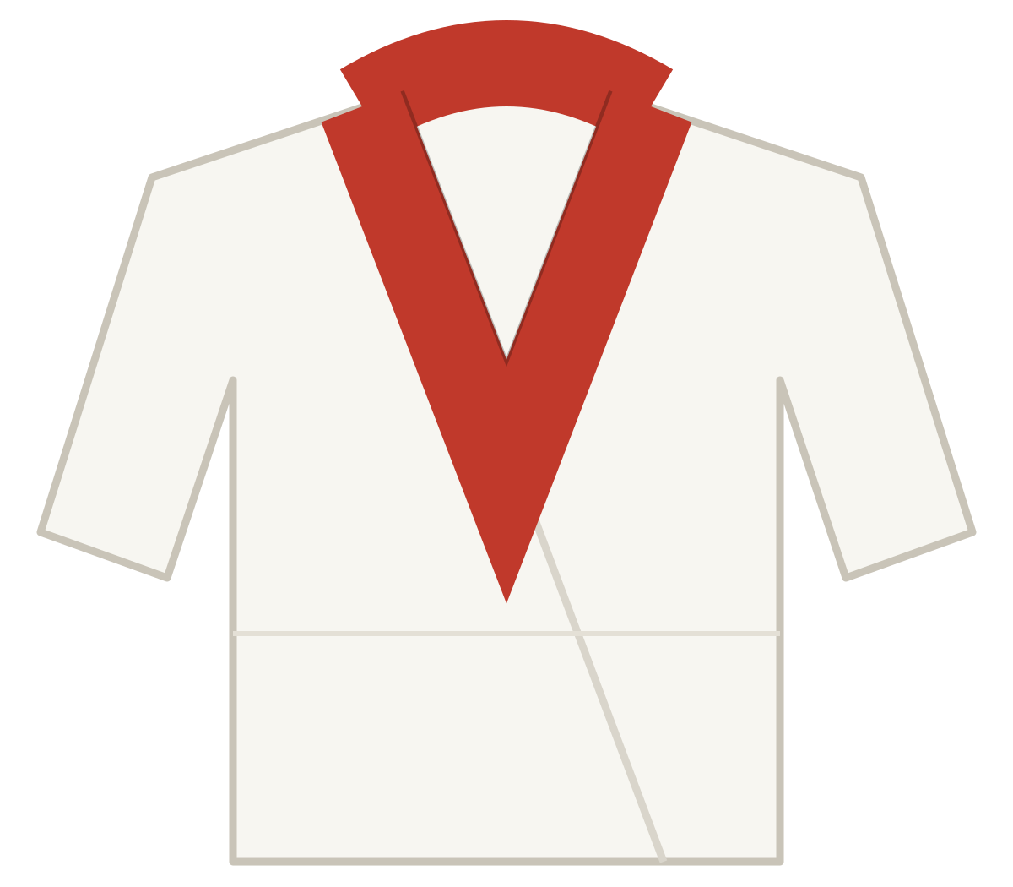
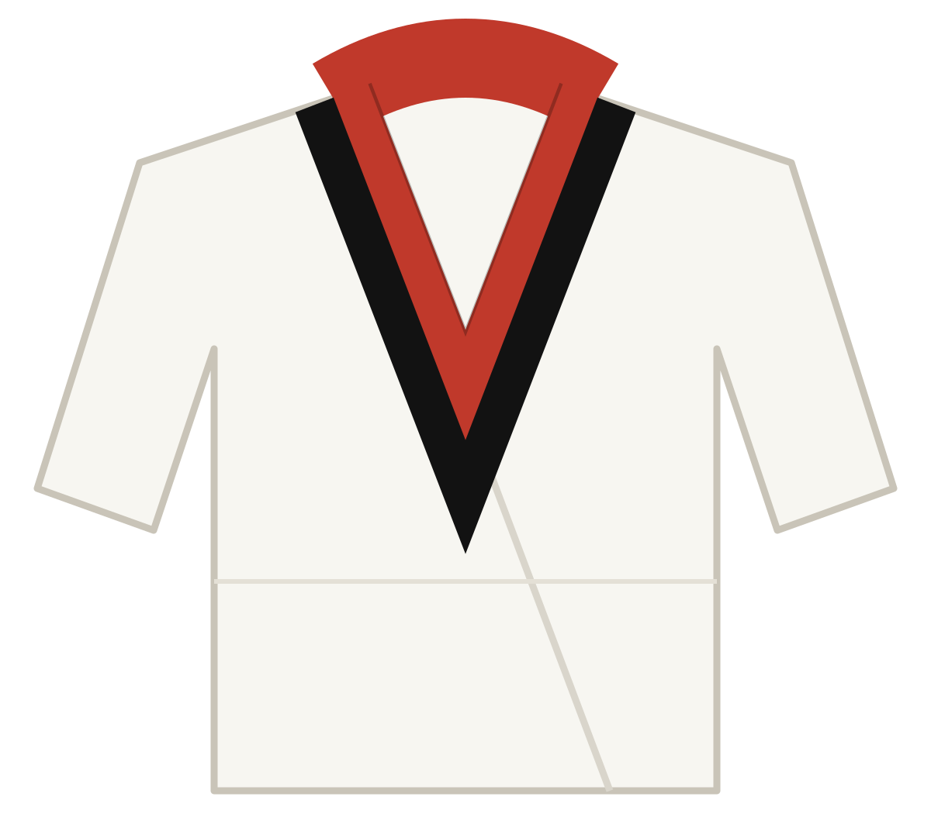
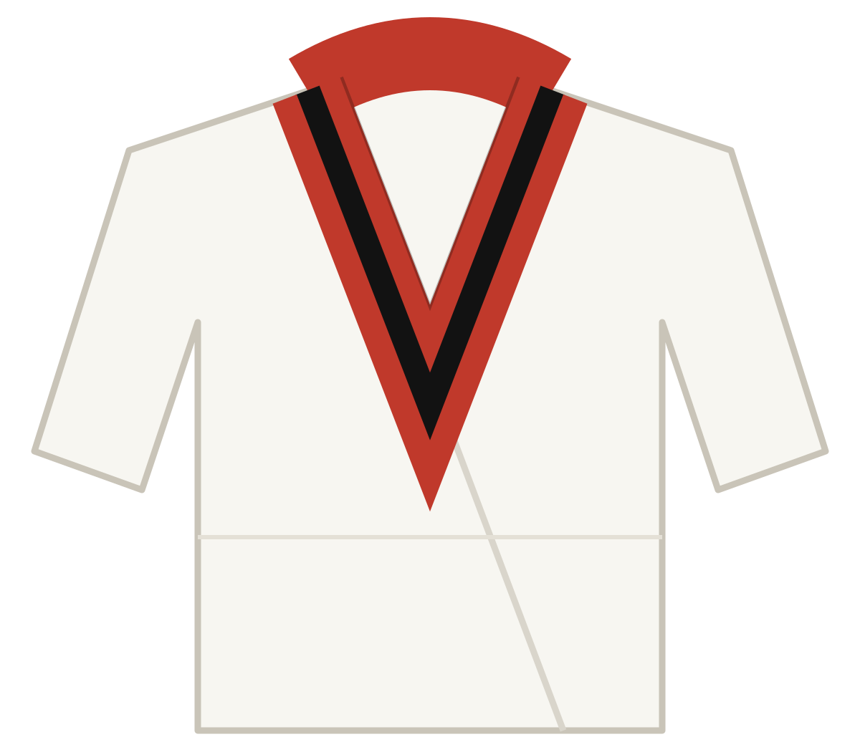


IL COLLETTO RACCONTA IL RUOLO
01 · LIVELLI DI ISTRUTTORE
LIVELLO 1
LIVELLO 2
LIVELLO 3
LIVELLO 4
MAESTRO
Colletto rosso
Colletto rosso-nero
Colletto rosso-nero-rosso
Colletto nero
Dal 6º Dan
Titolo di Maestro dopo un anno di candidatura ed esami.
Primo livello: guida esercizi e parti della lezione con supervisione.
Conduce classi complete e sostituisce l’istruttore principale.
Livello avanzato: più esperienza e più responsabilità in accademia.
Il livello più alto di certificazione da istruttore.
IL MIO LIVELLO
Per diventare istruttore certificato: 2–3 anni di formazione, almeno 300 ore di insegnamento supervisionato, primo soccorso e tutela dei minori.
Fonte: ATA Martial Arts, Legacy Academy · colori dei colletti come in uso alla MIRAE
Notes:
(≈30 secondi) Chi insegna si riconosce dal colletto del dobok, l’uniforme. Il livello 1 ha il colletto rosso e guida parti della lezione con supervisione. Il livello 2, il mio, ha il colletto rosso e nero: posso condurre classi complete e sostituire l’istruttore principale. Il livello 3 ha il colletto rosso-nero-rosso, il livello 4 il colletto nero. Dal sesto Dan si può diventare Maestro. Per essere certificati servono due o tre anni di formazione, almeno trecento ore di insegnamento supervisionato, primo soccorso e tutela dei minori.

Slide 5



TRE GALLONI SULLA MANICA
01 · LIVELLI DI GIUDICE
GALLONE BLU
GALLONE ROSSO
GALLONE NERO
LIVELLO 1
LIVELLO 2
LIVELLO 3
Giudice d’angolo
Giudice centrale
Giudice capo
Almeno 14 anni e 1º Dan. Giudica le gare delle cinture colorate.
Almeno 16 anni. Dirige il quadrato delle cinture colorate e affianca nelle gare di cinture nere.
Almeno 18 anni e 2º Dan. Può dirigere anche le gare di cinture nere.
IL MIO LIVELLO
Ogni certificazione vale un anno: esame online con almeno l’80% e clinic pratica con un istruttore.
Fonte: regolamento ufficiale dei tornei ATA 2023–24
Notes:
(≈25 secondi) Sono anche giudice: il grado si vede da un gallone sulla manica. Il livello 1, il mio, è il giudice d’angolo, per le gare delle cinture colorate. Il livello 2 è il giudice centrale, il livello 3 il giudice capo, che può dirigere anche le gare di cinture nere. Ogni certificazione vale un anno: ogni volta si rifanno un esame online, con almeno l’ottanta per cento, e una clinic pratica.

Slide 6
02
IL TAEKWONDO SONGAHM
Che cos’è, da dove viene, come si cresce di grado
Notes:
(≈5 secondi) Passiamo alla disciplina: il Taekwondo Songahm.

Slide 7
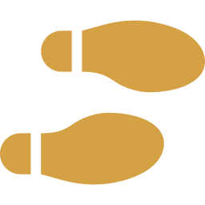



UN’ARTE MARZIALE COREANA
02 · CHE COS’È
TAE
KWON
DO
il piede, colpire con i calci
il pugno, colpire con le mani
la via, un modo di vivere
SONGAHM
significa “pino e roccia”: la forza sempreverde del pino e la stabilità della roccia. È lo stile tradizionale dell’ATA, con forme, regole e gradi uguali in tutto il mondo.
Il Taekwondo Songahm
Notes:
(≈25 secondi) Il Taekwondo è un’arte marziale coreana, e il nome ne spiega l’essenza: Tae, il piede; Kwon, il pugno; Do, la via, cioè un modo di vivere. Songahm significa “pino e roccia”: la forza sempreverde del pino e la stabilità della roccia. È lo stile dell’ATA, con forme, regole e gradi uguali in tutto il mondo: una cintura gialla a Montevideo fa la stessa forma di una cintura gialla negli Stati Uniti.

Slide 8


DALLA COREA A MONTEVIDEO
02 · DA DOVE VIENE
1936
1956
1962
1969
1977
1983
1984
Nasce Haeng Ung Lee, il fondatore, in Manciuria
Addestra le truppe speciali dell’esercito coreano
Emigra negli Stati Uniti e apre una scuola in Nebraska
Fonda a Omaha l’American Taekwondo Association
La sede si sposta a Little Rock, Arkansas
Registra il sistema Songahm Taekwondo
Nasce la federazione Songahm per il Sud America
300.000+
2000
membri attivi nel mondo, in oltre 21 Paesi
muore H.U. Lee, poi nominato “Eterno Gran Maestro”
Fonti: ATA Martial Arts, “Full ATA International History”; Wikipedia, “Haeng Ung Lee”
Notes:
(≈30 secondi) La storia del Songahm è legata a Haeng Ung Lee, nato nel 1936 in Manciuria, quando la Corea era occupata dal Giappone. Negli anni Cinquanta addestra le truppe speciali coreane; nel 1962 emigra negli Stati Uniti e nel 1969 fonda a Omaha l’American Taekwondo Association, che dal 1977 ha sede a Little Rock. Nel 1983 registra il sistema Songahm e nel 1984 nasce la federazione per il Sud America: così questo stile è arrivato in Uruguay. Oggi l’ATA conta più di trecentomila membri.

Slide 9

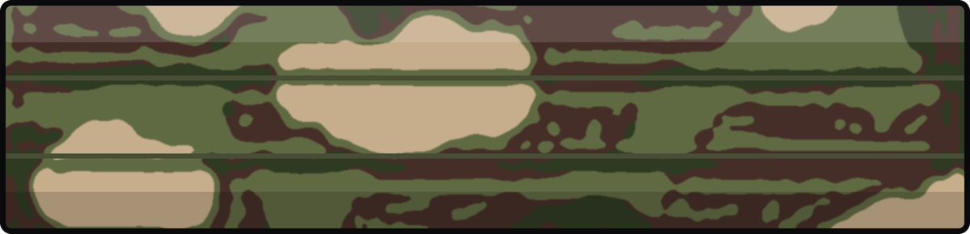
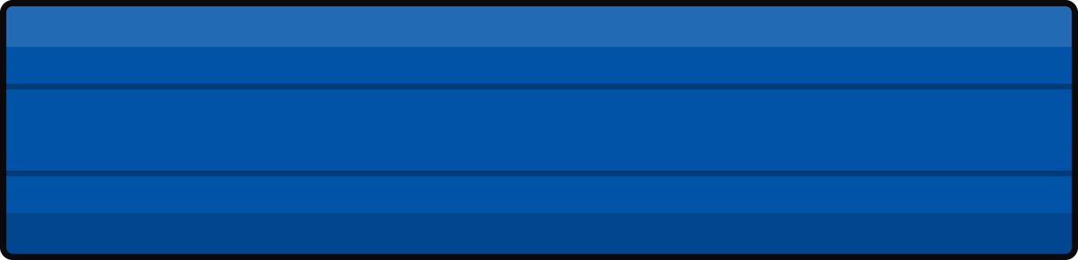

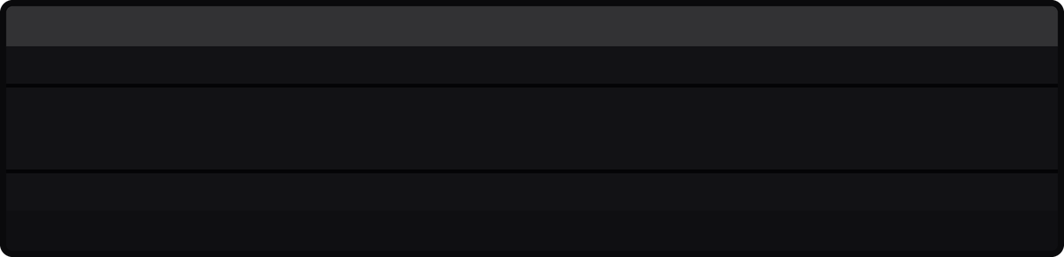
CRESCERE COME UN PINO
02 · LA FILOSOFIA
BIANCA
Il seme viene piantato: deve mettere radici forti.
MIMETICA
Il giovane pino, nascosto tra gli alberi alti, lotta per farsi spazio.
VIOLA, BLU
A metà crescita il cammino si fa più ripido.
MARRONE
L’albero è ben radicato: le basi sono acquisite.
NERA
L’albero maturo pianta nuovi semi. È il ruolo dell’istruttore.
La stella Songahm: le 18 forme disegnano una stella con un centro e otto punte. Unendo le punte nasce un cerchio, simbolo di equilibrio.
Il Taekwondo Songahm
Notes:
(≈30 secondi) L’idea centrale è che l’allievo cresce come un pino. La cintura bianca è il seme, che deve mettere radici; la mimetica è il giovane pino che lotta per farsi spazio; con viola e blu il cammino si fa ripido; con la marrone l’albero è radicato. La cintura nera è l’albero maturo che pianta nuovi semi: è esattamente ciò che faccio da istruttore. A destra c’è la stella Songahm: le diciotto forme disegnano una stella con un centro e otto punte che, unite, formano un cerchio.

Slide 10






NOVE CINTURE, NOVE FORME
02 · I GRADI · CINTURE COLORATE
9º GRADO
8º GRADO
7º GRADO
6º GRADO
5º GRADO
BIANCA
ARANCIONE
GIALLA
MIMETICA
VERDE
Songahm 1 · 18 mov.
Songahm 2 · 23 mov.
Songahm 3 · 28 mov.
Songahm 4 · 31 mov.
Songahm 5 · 34 mov.
RACCOMANDATO
DECISO
4º GRADO
3º GRADO
2º GRADO
1º GRADO
Ogni colore ha due livelli: tinta unita, poi con riga nera al centro.
VIOLA
BLU
MARRONE
ROSSA
In Wha 1 · 44 mov.
In Wha 2 · 42 mov.
Choong Jung 1 · 44 mov.
Choong Jung 2 · 46 mov.
Fonte: Wikipedia, “ATA Martial Arts” · immagini: ritagli di cinture di Luciano Moreno, ridisegnati in alta risoluzione
Notes:
(≈25 secondi) Ci sono nove cinture colorate, dalla bianca alla rossa. A ogni cintura corrisponde una forma, una sequenza fissa di movimenti sempre più lunga: dai diciotto movimenti di Songahm 1 ai quarantasei di Choong Jung 2. Ogni colore ha due livelli: “raccomandato”, in tinta unita, e “deciso”, con la riga nera. Ogni passaggio richiede un esame, e io preparo gli allievi proprio a questi esami.

Slide 11



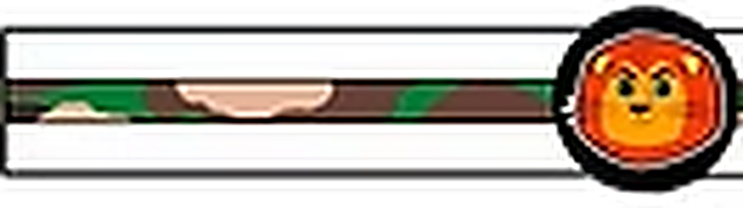







TIGERS: IL TAEKWONDO DAI 4 AI 6 ANNI
02 · I PIÙ PICCOLI
BIANCA
ARANCIONE
GIALLA
MIMETICA
VERDE
VIOLA
BLU
MARRONE
ROSSA
Tartaruga
Tigre
Ghepardo
Leone
Aquila
Fenice
Drago
Cobra
Pantera
[FOTO: classe dei Tigers]
COSA IMPARANO
IL PASSAGGIO
Autodisciplina, rispetto, ascolto e coordinazione, con giochi e il giuramento dei Tigers.
Quando sono pronti passano alla classe dei ragazzi mantenendo la loro cintura.
Fonte: ATA Martial Arts, programma “ATA Tigers” · cinture: ritagli di Luciano Moreno
Notes:
(≈20 secondi) Per i bambini dai quattro ai sei anni c’è il programma Tigers: stesse cinture, ma a ogni grado corrisponde un animale, cucito come toppa sul dobok, dalla tartaruga della bianca alla pantera della rossa. Si lavora su disciplina, rispetto e ascolto attraverso il gioco, e poi si passa alla classe dei ragazzi.

Slide 12
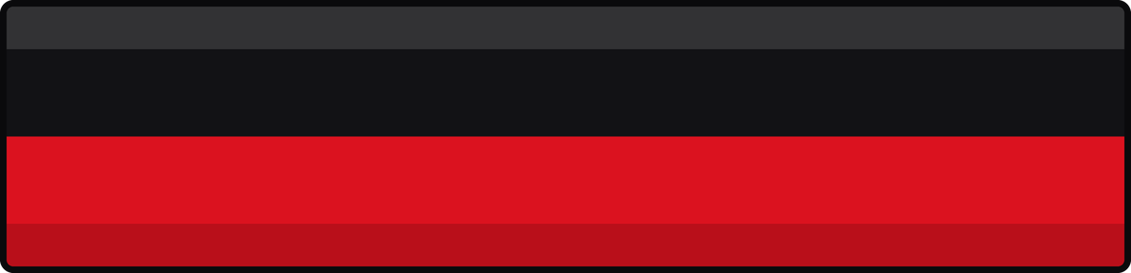
NOVE DAN: LA CINTURA NERA È UN INIZIO
02 · I GRADI · CINTURE NERE
IL MIO GRADO
I TITOLI
1º DAN
2º DAN
3º DAN
6º
Maestro
Shim Jun
Jung Yul
Chung San
81 movimenti
82 movimenti
83 movimenti
1º DAN RACCOMANDATO
7º
Maestro Senior
4º DAN
5º DAN
6º DAN
8º
Maestro Capo
Sok Bong
Chung Hae
Jhang Soo
84 movimenti
95 movimenti
96 movimenti
9º
Gran Maestro
CINTURA NERA · 1º–9º DAN
Qui sopra, la mia: 2º Dan
7º DAN
8º DAN
9º DAN
10º
Eterno Gran Maestro, onorario: H.U. Lee
Il numero romano indica il Dan
Chul Joon
Jeong Seung
Dong Seung
97 movimenti
98 movimenti
99 movimenti
Fonte: Wikipedia, “ATA Martial Arts” · cinture: ritagli di Luciano Moreno
Notes:
(≈25 secondi) Dopo la rossa c’è la cintura metà rossa e metà nera, poi la cintura nera, che non è la fine ma un nuovo inizio: nove Dan, ognuno con la sua forma, da ottantuno a novantanove movimenti. Io sono secondo Dan e la mia forma è Jung Yul. Dal sesto Dan arrivano i titoli: Maestro, Maestro Senior, Maestro Capo e Gran Maestro. Il decimo Dan è onorario ed è stato dato al fondatore.

Slide 13
OTTO SPECIALITÀ DI GARA
02 · LE DISCIPLINE
FORME TRADIZIONALI
FORME CON ARMI
COMBATTIMENTO CON ARMI
COMBATTIMENTO A PUNTI
La pratico
La pratico
La pratico
La pratico
FORME CREATIVE
ARMI CREATIVE
FORME XTREME
ARMI XTREME
Coreografia libera
Coreografia con armi
Con acrobazie
Armi e acrobazie
[FOTO: io in gara · combattimento o forma con armi]
Nei combattimenti si usano casco, paradenti e protezioni per mani, piedi e torace. Ci sono anche gare a squadre: combattimento, sincronia e dimostrazione.
Fonte: regolamento ufficiale dei tornei ATA 2023–24
Notes:
(≈20 secondi) Nei tornei ci sono otto specialità. Io pratico le forme tradizionali, le forme con armi, il combattimento con armi e il combattimento a punti. Poi ci sono le categorie creative e Xtreme, con coreografie e acrobazie. Nei combattimenti si usano sempre casco, paradenti e protezioni.

Slide 14
03
LA MIA ESPERIENZA ALLA MIRAE
Dove lavoro, cosa faccio e come insegno
Notes:
(≈5 secondi) E ora la parte centrale: la mia esperienza di lavoro.

Slide 15
MIRAE ARTES MARCIALES
03 · DOVE LAVORO
[LOGO MIRAE]
[FOTO: sede di Shangrilá]
[FOTO: sede di Barra de Carrasco]
Accademia di arti marziali con due sedi nel dipartimento di Canelones: Shangrilá e Barra de Carrasco.
Mi alleno qui dal 2019. Oggi ci lavoro come istruttore retribuito, con classi di bambini, adolescenti e adulti.
SEDE SHANGRILÁ
SEDE BARRA DE CARRASCO
La mia esperienza
Notes:
(≈20 secondi) Lavoro alla MIRAE Artes Marciales, un’accademia con due sedi, a Shangrilá e a Barra de Carrasco. È la stessa accademia in cui ho cominciato nel 2019: sono passato da allievo a membro dello staff, con un impiego retribuito.

Slide 16






COSA FACCIO ALLA MIRAE
03 · IL MIO LAVORO
INSEGNO OGNI VENERDÌ
SOSTITUISCO IL TITOLARE
PREPARO AGLI ESAMI
Classi di bambini, adolescenti e adulti, ognuna con un ritmo diverso.
Quando l’istruttore principale è assente, conduco io la lezione intera.
Correggo forme e tecniche degli allievi in vista del cambio di cintura.
GIUDICO
CURO I SOCIAL
UN VERO LAVORO
Faccio da giudice in esami e tornei nazionali e internazionali.
Creo i video Instagram dell’accademia: valori, eventi, esami.
Retribuito, con orari, responsabilità e la fiducia dei genitori.
La mia esperienza
Notes:
(≈30 secondi) Che cosa faccio, concretamente? Insegno ogni venerdì a bambini, adolescenti e adulti: tre gruppi diversi, tre modi diversi di spiegare. Sostituisco l’istruttore principale quando è assente, e allora la classe è sotto la mia responsabilità. Preparo gli allievi agli esami, faccio da giudice in esami e tornei e curo i video Instagram dell’accademia. È un vero lavoro: con orari, responsabilità e la fiducia dei genitori.

Slide 17






UNA MIA LEZIONE, PASSO PER PASSO
03 · COME INSEGNO
01
02
03
04
MOBILITÀ ARTICOLARE
PREPARAZIONE FISICA
TAEKWONDO ATLETICO
FORME, SPARRING O COMBAT
Scaldo tutte le articolazioni per preparare il corpo e prevenire gli infortuni.
A corpo libero: flessioni, plank, addominali.
Esercizi di reazione e calci ad alta intensità.
La parte tecnica: forme, combattimento o combattimento con armi.
LEZIONI MONOTEMATICHE
A volte decido di dedicare tutta la lezione a una sola disciplina, sparring, forme o combat, per lavorarla a fondo.
La mia esperienza
Notes:
(≈30 secondi) Una mia lezione ha quattro fasi. Prima la mobilità articolare, per prevenire gli infortuni. Poi la preparazione fisica a corpo libero: flessioni, plank, addominali. Poi una parte di Taekwondo più atletica, con esercizi di reazione e calci. Infine la parte tecnica: forme, sparring o combat. A volte dedico tutta la lezione a una sola disciplina, per lavorarla a fondo. Scegliere cosa fare e adattarlo al gruppo è una delle mie responsabilità più importanti.

Slide 18
IO IN CLASSE
03 · IN AZIONE
[VIDEO: io che conduco una lezione, massimo 20 secondi]
Inserisci › Video
[FOTO: classe dei Tigers o dei bambini]
[FOTO: classe di adolescenti o adulti]
Tigers e bambini
Adolescenti e adulti
[FOTO: io mentre faccio da giudice]
[FOTO: esame di cintura o torneo]
[Didascalia del video: classe, data, cosa si vede]
Da giudice
Esami e tornei
La mia esperienza
Notes:
(≈30 secondi, compreso il video) Qui vedete un breve video di una mia lezione. [Fai partire il video, massimo 20 secondi, e commentalo: che classe è, cosa stai correggendo.] Nelle foto ci sono le altre parti del mio lavoro: i più piccoli, gli adolescenti e gli adulti, il ruolo di giudice, esami e tornei.

Slide 19
04
BILANCIO DELL’ESPERIENZA
Cosa ho imparato e come sono cambiato
Notes:
(≈5 secondi) Infine, il bilancio: che cosa mi ha lasciato questa esperienza.

Slide 20





IN COSA MI HA AIUTATO
04 · COMPETENZE ACQUISITE
LEADERSHIP
COMUNICAZIONE
RESPONSABILITÀ
Guidare un gruppo e farmi ascoltare anche da persone più grandi di me.
Spiegare la stessa tecnica in modo diverso a un bambino e a un adulto.
La sicurezza degli allievi dipende da me, soprattutto con i più piccoli.
PROBLEM SOLVING
ORGANIZZAZIONE
IMPARZIALITÀ
Cambiare piano quando una classe è stanca, agitata o di livelli misti.
Conciliare scuola, allenamenti quasi quotidiani, lavoro e gare.
Da giudice valuto con regole chiare, anche quando conosco l’atleta.
Bilancio dell’esperienza
Notes:
(≈30 secondi) Ho sviluppato soprattutto competenze trasversali. Leadership: farmi ascoltare anche da adulti. Comunicazione: spiegare la stessa tecnica a un bambino di sei anni e a un adulto. Responsabilità: la sicurezza degli allievi dipende da me. Problem solving: cambiare piano quando la classe è stanca. Organizzazione: conciliare scuola, allenamenti, lavoro e gare. E imparzialità: da giudice valuto con regole chiare, anche quando conosco l’atleta.

Slide 21

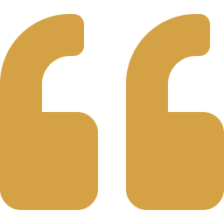
DALL’ALTRA PARTE DEL TATAMI
04 · COSA È CAMBIATO IN ME
PRIMA, DA ALLIEVO
OGGI, DA ISTRUTTORE
Pensavo solo alla mia tecnica
Penso ai progressi degli altri
Eseguivo le correzioni
Capisco il perché di ogni correzione
Parlare in pubblico mi agitava
Guido una classe con sicurezza
[Scrivi qui un tuo momento: per esempio la prima volta che hai sostituito l’istruttore, o un allievo che ha passato l’esame grazie a te.]
Bilancio dell’esperienza
Notes:
(≈30 secondi) Passare dall’altra parte del tatami mi ha cambiato. Prima pensavo solo alla mia tecnica; oggi penso ai progressi degli altri. Prima eseguivo le correzioni; oggi ne capisco il perché, e sono migliorato anche come atleta. E prima parlare in pubblico mi agitava, mentre oggi guido una classe con sicurezza: anche per questo riesco a presentare davanti a voi. [Racconta qui il tuo episodio personale, in due o tre frasi.]

Slide 22





IL TAEKWONDO A SCUOLA
04 · COLLEGAMENTI CON LE MATERIE
FISICA
BIOLOGIA
STORIA
FILOSOFIA
ED. CIVICA
Nei calci girati la rotazione del corpo trasforma il momento angolare in energia cinetica del piede.
Muscoli, flessibilità e riscaldamento: come si prevengono gli infortuni.
La Corea occupata dal Giappone e la guerra di Corea: il contesto in cui cresce H.U. Lee.
Aristotele: la virtù nasce dall’abitudine, come una tecnica ripetuta mille volte.
Rispetto, inclusione e tutela dei minori: lo sport come strumento educativo.
Bilancio dell’esperienza
Notes:
(≈25 secondi) Questa esperienza tocca molte materie. In fisica, il calcio girato è un esempio di momento angolare. In biologia, muscoli, flessibilità e prevenzione degli infortuni. In storia, la vita del fondatore attraversa l’occupazione giapponese e la guerra di Corea. In filosofia, Aristotele: la virtù nasce dall’abitudine, come una tecnica ripetuta. In educazione civica, rispetto, inclusione e tutela dei minori.

Slide 23
IN CONCLUSIONE
INSEGNANDO,
HO IMPARATO
DUE VOLTE.
“Homines, dum docent, discunt” — Seneca, Lettere a Lucilio, 7, 8
GRAZIE · DOMANDE?
Luciano Moreno
Scuola Italiana di Montevideo
Notes:
(≈15 secondi) Concludo con Seneca: “Homines, dum docent, discunt”, gli uomini, mentre insegnano, imparano. Insegnando ho imparato due volte, come atleta e come persona. Grazie per l’attenzione: sono pronto per le vostre domande.

Slide 24


FONTI E CREDITI
APPENDICE
FONTI
CREDITI DELLE IMMAGINI
ATA Martial Arts, atamartialarts.com
“About Songahm Taekwondo” · “ATA Tigers”
Stella Songahm
Logo ufficiale ATA (atamartialarts.com), vettorializzato
Regolamento ufficiale dei tornei ATA 2023–24
Giudici, specialità di gara, protezioni
Cinture e cinture Tigers
Ritagli di Luciano Moreno, in alta risoluzione
Wikipedia (consultata a novembre 2026)
“ATA Martial Arts” · “Haeng Ung Lee”
Colletti e galloni
Illustrazioni vettoriali originali
Luciano Moreno
Colletti in uso alla MIRAE · struttura delle lezioni
Icone
Font Awesome (react-icons), licenza CC BY 4.0
Classici
Seneca, Lettere a Lucilio 7, 8 · Aristotele, Etica Nic. II
Foto e video
Archivio personale di Luciano Moreno
Immagini di terzi usate a solo scopo didattico per l’Esame di Stato
Notes:
(Non si presenta: diapositiva di riferimento con fonti e crediti delle immagini.)

